Slide 1

Dabar je više od natjecanja,
Dabar je izazov!
Rujan 2016.

Slide 2
Uvjeti korištenja
Pitanja su prevedena s prošlih natjecanja u raznim zemljama.
Nisu lektorirana
Sva pitanja se pojavljuju u kolegiju Dabar na CARNetovom Loomenu
Copyright © 2016 Bebras – International Contest on Informatics and Computer Fluency. This work is licensed under a Creative Commons Attribution-ShareAlike 3.0 Unported License (CC BY-SA 3.0). Visit: http://creativecommons.org/licenses/by-sa/3.0/

Slide 3
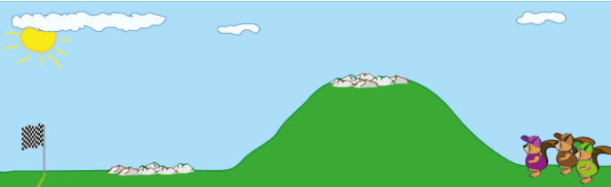
Kros
3 dabra trče kros:
Smeđi će dabar prestići jednog dabra trčeći uzbrdo
Pinki će dabar prestići jednog dabra trčeći nizbrdo
Zeleni će dabar prestići jednog dabra prilikom prelaska preko kamenja
Na slici je prikazano područje na kojem se trči kros: uzbrdica, kamenje, nizbrdica i još malo kamenja. Pinki je na poziciji broj jedan, a slijedi ga Smeđi i Zeleni dabar.
Kojim redoslijedom će dabrovi završiti utrku?
Pinki, Smeđi, Zeleni
Smeđi, Pinki, Zeleni
Smeđi, Zeleni, Pinki
Zeleni, Pinki, Smeđi

Slide 4
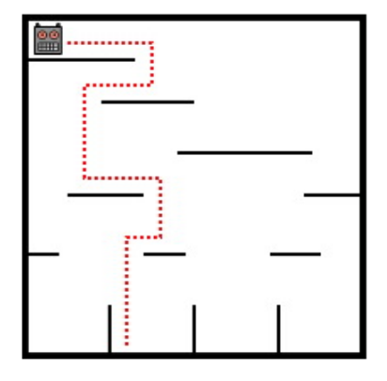
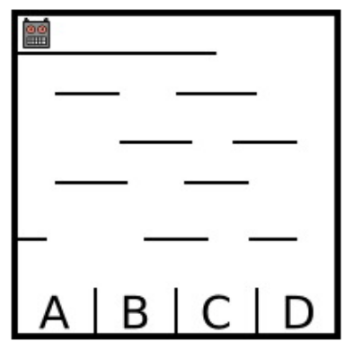
Labirint
Robot se nalazi u labirintu. Kreće iz gornjeg lijevog kuta i ide prema desnoj strani. Kada dođe do kraja platforme, pada na platfotmu ispod. Na toj platformi mijenja smjer kretanja. Svoj put završava na dnu platforme, u jednoj od kanti koje se nalaze na dnu.
U kojoj će kanti završiti robot u labirintu na slici ispod?
Kanta A
Kanta B
Kanta C
Kanta D

Slide 5
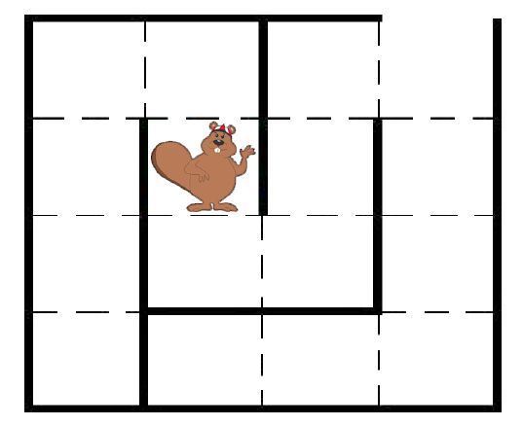
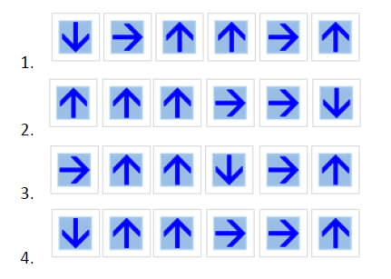
Labirint
Pomozi Dabru da izađe iz labirinta:
Koju kombinaciju strjelica
ćeš koristiti?

Slide 6
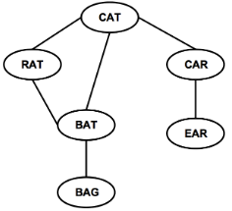
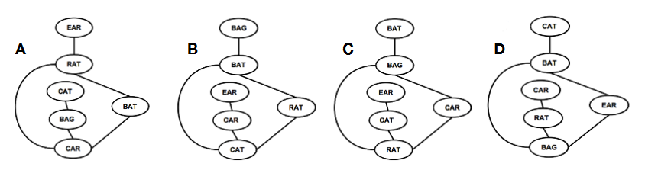
Lanac riječi
Za zadaću iz engleskog jezika, Tomi je na kartice ispisao riječi. Kartice je povezao gumicama pri čemu je spojio riječi koje se razlikuju u točno jednom slovu. Tomi je napravio zadaću kako je prikazano na slici:
No, kad je Tomi izašao iz sobe, njegov mali brat je izbrisao riječi na karticama i izmiješao kartice. No, kartice su ostale povezane na način kako ih je Tomi spojio.
Koja slika prikazuje riječi na mjestu gdje su one i bile prije nego su kartice izmiješane?

Slide 7
Lijeni dabar
Lijeni je dabar zaposlio pet snažnih dabrova. Svaki dan, svaki dabar dobije zadatak donijeti trupce iz šume u skladište ili da ih odnese iz skladišta na preradu. Početno stanje u skladištu je 100 trupaca.
Broj trupaca koje svaki dabar donese ili odnese prikazan je u tablici:
 | Broj trupaca koje donese iz šume u skladište |  | Broj trupaca koje odnese iz skladišta
DabarA | 81 |  | 81
DabarB | 27 |  | 27
DabarC | 9 |  | 9
DabarD | 3 |  | 3
DabarE | 1 |  | 1

Slide 8
Ako je dabar na odmoru, ne donosi trupce u skladište, niti ih odnosi iz skladišta.
Npr. DabarA i DabarD su na odmoru, DabarB donosi trupce u skladište, a DabarC i
DabarE odnose iz skladišta. Na kraju dana će biti: 100+27-9-1=119 trupaca.
Kojom će narudžbom na kraju dana u skladištu ostati 168 trupaca?
DabarA, DabarD i DabarE donose, DabarB i DabarC odnose trupce
DabarA i DabarE donose, DabarB i DabarD odnose trupce, a DabarC je na odmoru
DabarA i DabarB donose, DabarD i DabarE odnose trupce, a DabarC je na odmoru
DabarA odnosi, DabarC, DabarD i DabarE odnose trupce, a DabarB je na odmoru

Slide 9
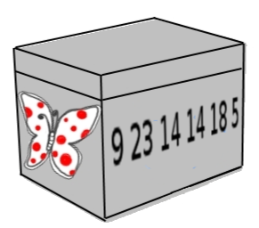
Magična riječ
Da bi se otvorila kutija, potrebno je znati magičnu riječ. Svakom je slovu dodijeljen tajni kod koji je napisan na kutiji.
Koja je magična riječ za otvaranje kutije?
LOOSER
WINNER
LOTTOS
TICKET

Slide 10
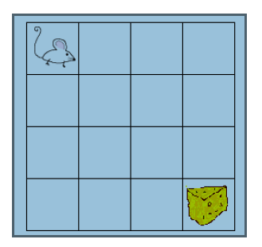
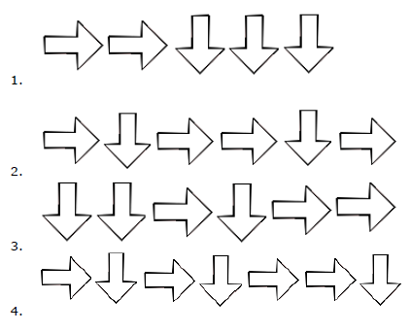
Miš i sir
Kojim će putem miš doći do sira?

Slide 11
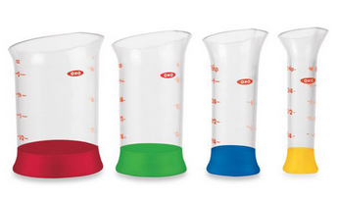
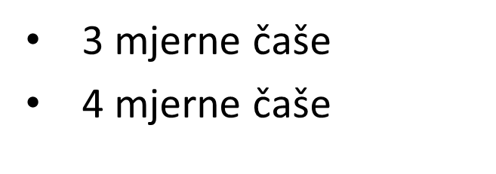
Mjerne čaše
Dabar Darko ima set mjernih čaša. Kapacitet čaša redom iznosi: 8000ml, 4000ml, 2000ml, 1000ml, 500ml, 250ml i 125ml. Čaše kapaciteta 4000, 1000, 500, 250 i 125ml napunio je brašnom.
Dabrica Tea ima isti set čaša. Ona je napunila brašnom
čaše kapaciteta 125, 500 i 2000ml. Njihov otac, dabar Damir, ima isti set mjernih čaša i sve su prazne. Koji je najmanji broj čaša koje treba napuniti dabar Damir, ako u svoje čaše treba prebaciti svo Darkovo i Teino brašno?
1 mjerna čaše
2 mjerne čaše

Slide 12
Mobiteli
Obitelj Dabrić ima 3 mobitela s praznim baterijama. Da bi se napunio svaki mobitel, potreban je jedan sat punjenja. Obitelj Dabrić ima dvije utičnice i dva punjača.
Koliko im je najmanje vremena potrebno, da napune sva tri mobitela?
3 sata
2 sata
1 i pol sat
1 sat

Slide 13

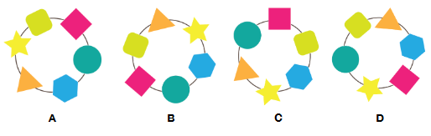
Narukvica
Ema je pokidala najdražu narukvicu. Pokidana narukvica sada izgleda ovako:
Koja od prikazanih narukvica prikazuje narukvicu dok je bila čitava?

Slide 14
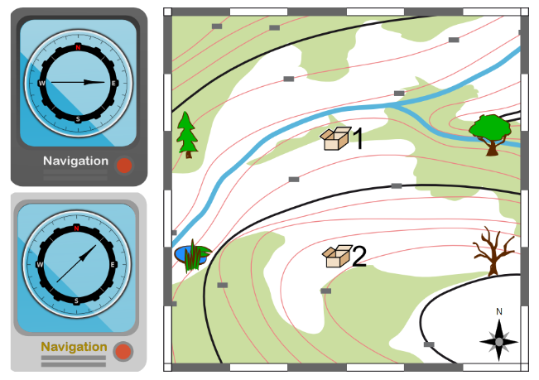
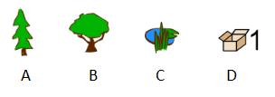
Navigacija
Ana i Boris su u potrazi za blagom. Posjeduju mobitel koji im pokazuje smjer u kojem se nalazi blago. Kutije na karti pokazuju gdje se blago nalazi. Ana traži kutiju broj jedan, a Boris kutiju broj dva.
Ana i Boris stoje na istom mjestu. Slika pokazuje mapu i zaslon njihovih mobitela.
Gdje stoje Ana i Boris?

Slide 15
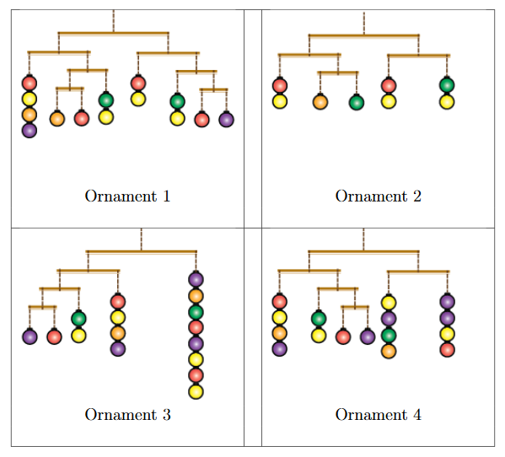
Ornamenti
Dabrica Katarina želi napraviti viseći ornament. Kuglice jednake težine povezat će špagom na štapove. Napravila je 4 skice. No, jedna od njih u stvarnosti neće dati uravnotežen ornament kakav je na slici.
Težinu štapova i špage možemo ignorirati i reći da je ornament u ravnoteži ako s lijeve i desne strane štapa imamo isti broj kuglica.
Koji ornamant nije uravnotežen?
Ornament 1
Ornament 2
Ornament 3
Ornament 4

Slide 16

Postavljanje stola
Dabar Bojan postavio je stol za doručak:
Kojim je redoslijedom postavio stol?
podmetač, salveta, šalica s tanjurićem, nož, tanjur
podmetač, salveta, šalica s tanjurićem, tanjur, nož
salveta, nož, podmetač, šalica s tanjurićem, tanjur
podmetač, šalica s tanjurićem, salveta, tanjur, nož

Slide 17
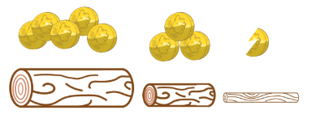
Prodaja cjepanica
Beti prodaje trupce. Trupac od 3kg (veliki) vrijedi 5 zlatnika, od 2kg (srednji) 3 zlatnika i od 1kg (mali) pola zlatnika.
Ako ima 7kg trupaca na svojim kolima, koje su veličine trupci ako znamo da će prodajom ostvariti najveću moguću zaradu?
Jednu veliku i dvije srednje cjepanice.
Dvije velike i jednu malu cjepanicu.
Tri srednje i jednu malu cjepanicu.
Jednu veliku, jednu srednju i dvije male cjepanice

Slide 18

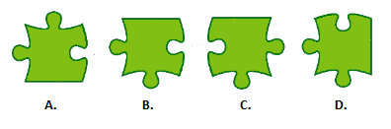
Puzzla
U programu za crtanje, dabrić Pavo je nacrtao puzzlu.
Program omogućava rotiranje nacrtanog objekta.
Koji od sljedećih objekata nikako nije moguće dobiti rotiranjem nacrtane puzzle?

Slide 19
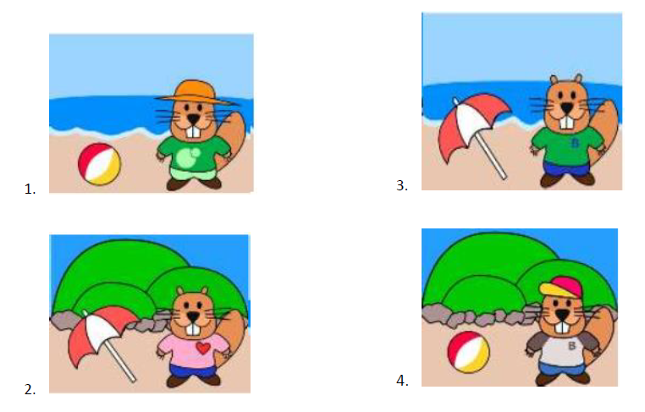
Razglednica
Dabar Vedran želi poslati Petri razglednicu s mora. Petra na slici želi vidjeti:
- suncobran
- Vedrana bez kape
- more.
Koju razglednicu će Petra dobiti?

Slide 20
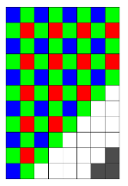

RGB
Prikazana je mreža 8x11, čija polja nisu do kraja ispunjena bojom.
Koji od ponuđenih odgovora predstavlja dio uzorka koji će se naći u donjem desnom kutu ove mreže?

Slide 21
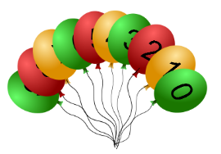
Rođendanski baloni
Mama dabrica kupila je 10 balona različitih boja, numeriranih kako je prikazano na slici:
0-zelena, 1-žuta, 2-crvena, 3-zelena, 4-žuta, 5-crvena....
Ako je mama dabrica rođena 1983. godine, kojim redoslijedom treba složiti balone kako bi se prikazala njezina godina rođenja?
žuta, crvena, zelena, crvena
žuta, zelena, zelena, zelena
žuta, crvena, crvena, zelena
žuta, zelena, crvena, zelena

Slide 22
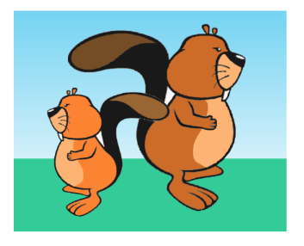
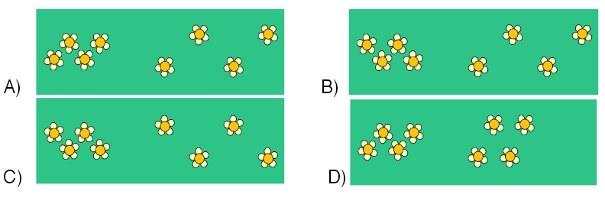
Sadnja cvijeća
Veliki i mali dabar sade cvijeće. Mali dabar ima kraće ruke
i noge od velikog dabra. Zato su njegovi koraci manji i
cvijeće se nalazi bliže jedno drugome.
Dabrovi stoje okrenuti leđima i gledaju u suprotnom smjeru. Oba prate sljedeće upute:
posadi cvijet desno
pomakni se korak naprijed
posadi cvijet lijevo
pomakni se korak naprijed.
Kako izgleda vrt nakon što su dabrovi posadili cvijeće?

Slide 23
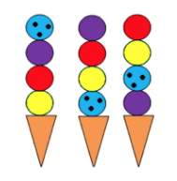
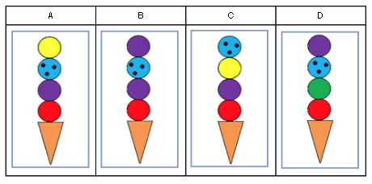
Slabroled
Aparat za sladoled poslužuje 4 kugle sladoleda određenim redoslijedom. Na slici su prikazana zadnja 3 poslužena sladoleda:
Kako će izgledati sljedeći sladoled?

Slide 24

Sladoled
Dabar Ivo kupuje sladoled. Kugle sladoleda slažu se onim redoslijedom kojim Ivo govori vrstu sladoleda. Kojim redoslijedom Ivo treba govoriti vrstu sladoleda, kako bi dobio sladoled prikazan na slici?
Čokolada, plavo nebo, jagoda
Jagoda, plavo nebo, čokolada
Čokolada, jagoda, plavo nebo
Jagoda, čokolada, plavo nebo

Slide 25
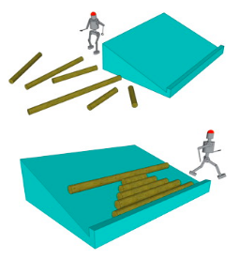
Slaganje trupaca
Robot Alen sortira trupce. Na žalost, zaboravili smo kako je točno programiran.
Alen uzima trupce različite dužine prema danim naredbama, postavlja ih na vrh rampe i pušta da se skotrljaju dolje. Taj postupak ponavlja dok ne postavi sve trupce na rampu.
Na kraju će dobiti sljedeći raspored trupaca na rampi:
Kako je Alen programiran za postavljanje trupaca na rampu?
Uzmi najduži trupac.
Uzmi najkraći trupac.
Uzmi drugi najduži trupac. Kada ostane samo jedan trupac, uzmi njega.
Uzmi drugi najkraći trupac. Kada ostane samo jedan trupac, uzmi njega.

Slide 26

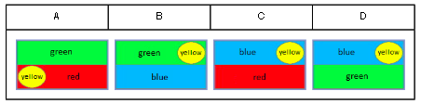
Stroj za izradu pečata
Stroj za izradu pečata radi prema danim uputama. Papir crvene (red) boje treba se obojati prema sljedećem redoslijedu:
oboji donju polovicu plavom (blue) bojom
okreni papir za 180⁰
oboji donju polovicu zelenom (green) bojom
dodaj žuti (yellow) krug u gornji desni kut
No, kartice s uputama su se pomiješale, i stroj je prvo napravio 3. korak, zatim 1., pa 2. pa 4. Kako će izgledati list papira nakon bojanja?

Slide 27
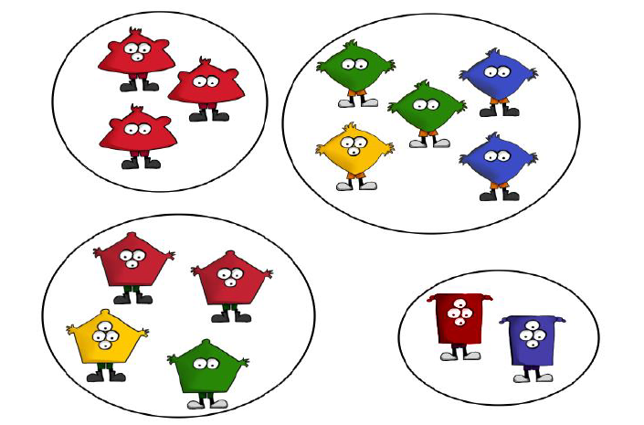
Stvorenja
Marko je nacrtao 14 stvorenja i podijelio ih u 4 grupe. Po kojem su pravilu formirane te grupe?
Boja očiju
Boja obuće
Obliku stvorenja
Boji stvorenja

Slide 28
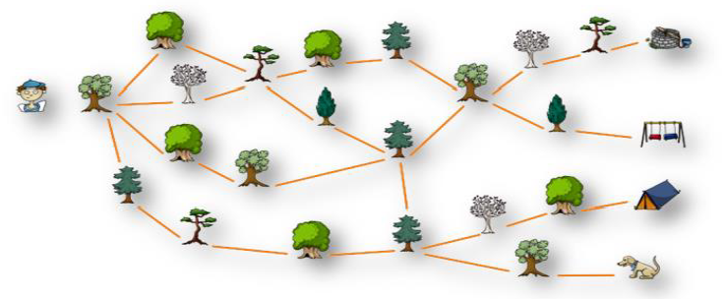
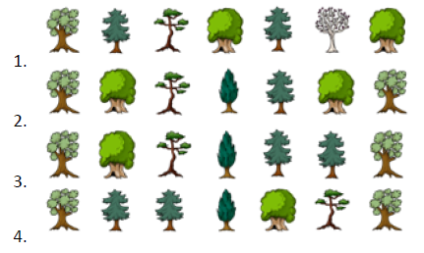
Šuma
Ivor je krenuo u šetnju šumom. Njegov put vodi do psa.
Koje drveće će Ivor vidjeti u šetnji i kojim redoslijedom?

Slide 29
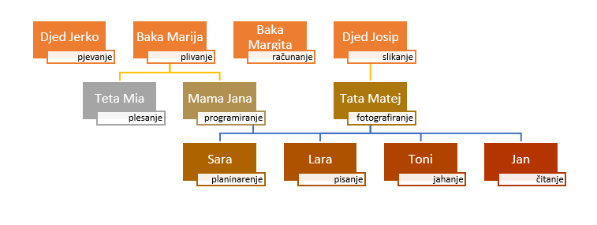
Super obitelj
Svi članovi obitelji imaju izraženi talent za neko područje. Kćeri nasljeđuju talent od majke, sinovi od očeva, a svaki član obitelji ima i neku dodatnu sposobnost koja nije naslijeđena.
Sljedeći prikaz pokazuje odnose u obitelji.
Npr. majka Jana naslijedila je talent za plivanje od Bake Marije, ali ima i talent za programiranje. Lara od majke nasljeđuje talent za plivanje i programiranje, ali ima talent i za pisanje.

Slide 30

Prema dijagramu, koja od navedenih tvrdnji je istinita?
Toni ima talent za jahanje, slikanje i fotografiranje.
Sara ima talent za čitanje, programiranje i pjevanje.
Toni je naslijedio talent za računanje od bake Margite.
Teta Mia ima talent za plesanje i plivanje.

Slide 31
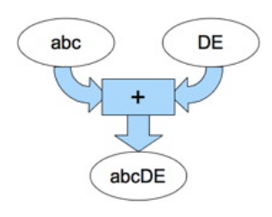
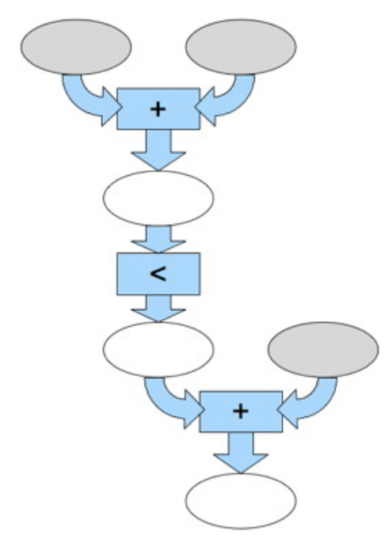
Tekst-mašin
U Beavergradu postoje dvije vrste strojeva za rad sa slovima.
A+ stroj spaja dva niza slova
A< stroj će okrenuti niz (npr. abc -> cba)
Povezivanjem dva stroja A+ i jednog stroja A< dobit ćemo složeni stroj. Koja tri niza slova treba pisati u sivim elipsama kako bi u najdonjoj elipsi pisala riječ: INFORMATION?
AMR OFNI TION
INF ORMA TION
AMR OFNI NOIT
FIN AMRO NOIT

Slide 32
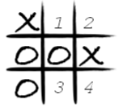
Tic tac toe
Igra križić-kružić je igra za dvije osobe. Prvi igrač upisuje O, a drugi X kad na njega dođe red i tako naizmjence. Igrač koji prvi postavi svoje oznake tako da one čine red, stupac ili dijagonalu - pobjednik je.
Ako je igra u fazi kao na slici, a tvoj je red upisati znak X, koja je najbolja pozicija da bi pobijedio/la.

Slide 33
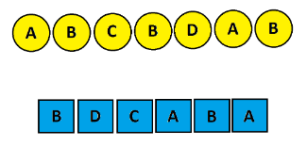
Uparivanje
Krug i kvadrat se trebaju spojiti ravnom linijom, ali tako da se povežu oni u kojima je upisano isto slovo.
Koji je najveći broj takvih linija kojima se mogu povezati krug i kvadrat, a da linije ne prelaze jedna preko druge.

Slide 34
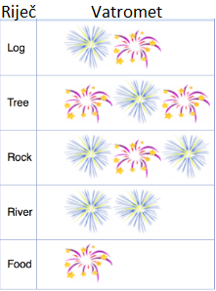


Vatromet
Dva dabra žive na krajevima velike šume. Kako bi lakše komunicirali, odlučili su se koristiti vatrometom. Svaka je poruka sastavljena od 5 različitih riječi. One su prikazane pomoću dvije vrste vatrometa:
Ako bi, npr. jedan dabar htio poslati poruku "food, log, food", vatromet bi izgledao ovako:
Koliko različitih značenja može imati sljedeća poruka:
0 1 2 3 4

Slide 35
Velika gozba
Adam, prvi stanovnik Bebrograda, imao je četvero djece: Tonija, Karla, Pavela i Anju. Obiteljsko stablo njegove obitelji navedeno je u nastavku:
Adam: Toni, Karlo, Pavel, Anja
Alen: Jana
Karlo: Alen
Miran: Stjepan, Mateja
Marija: Tina, Miran
Pavel: Ana, Marija, Tadej
Tadej: Patrik, Marijeta
Toni: Alenka, Josip
Iako su neko od njih ostarjeli, svi su živi i zdravi.
Dabar Pavel pozvao je svoju obitelj: sinove, kćeri, unuke i praunuke na ručak. Svi će doći na ručak sami, bez supružnika. Neće biti pozvani ni bake i djedovi, stričevi, tete, bratići i sestrične.
Dabrovi uvijek stavljaju plave salvete za muške, a ružičaste salvete za ženske goste. Koliko će Pavel trebati ružičastih salveta?
5 4 6 7

Slide 36
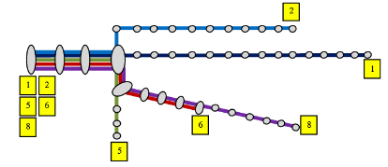
Vlakovi
Linije vlaka u Beavergradu označene su brojevima. No, brojevi su prikazani samo na ovoj karti. U vlak ulaziš na glavnoj stanici, a ako si u vlaku, ne možeš vidjeti na kojoj se liniji nalaziš.
Nakon 3 stranice, vlak skreće. Na sljedećoj stanici, vlak opet skreće. Nakon 4 stranice, na cilju si! U kojem se vlaku nalaziš?
U vlaku broj 1
U vlaku broj 2
U vlaku broj 8
U vlaku broj 5
U vlaku broj 6

Slide 37

Vrijeme
Dabar odlučuje gdje će se igrati. Odluku temelji na vremenskim prilikama.
Pravila su sljedeća:
Ako je danas sunčano, ali je jučer bilo kišovito, on će plivati u rijeci.
Ako je danas sunčano, a jučer je također bilo sunčano, igrat će se u pijesku - na obali rijeke.
Ako je danas kišovito, ali je jučer bilo sunčano, igrat će se doma s igračkama.
Ako je danas kišovito, a jučer je također bilo kišovito, on se neće igrati.
Gdje će se igrati dabar ako je današnji dan označen crvenom bojom?
a) U rijeci b) Na obali rijeke c) Neće se igrati d) U svojoj kući

Slide 38
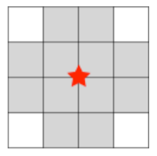
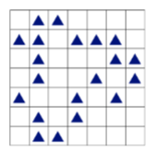
Wifi
U Beavergradu se postavlja nova Wifi mreža.
Svaki odašiljač pokriva područje prikazano na slici:
Sljedeća slika prikazuje kartu grada.
Svaki trokutić predstavlja jednu kuću.
Odašiljač ne smije biti postavljen u polju, već između polja, kako je prikazano na prvoj slici. Područje pokrivenosti signala smije se preklapati.
Koliko je najmanje odašiljača potrebno kako bi se osigurao mrežni pristup svakoj kući?
1 2 3 4

Slide 39
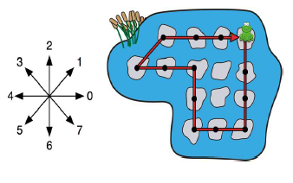
Žaba/ribnjak
Žaba skače uz rub ribnjaka. Linije pokazuju smjer kretanja, a crne točke na lopočima mjesta na koja skoči.
Koji je smjer kretanja, ako se žaba vratila na početnu poziciju?
0, 6, 6, 4, 4, 4, 2, 4, 1, 1, 1
0, 0, 0, 6, 6, 4, 4, 2, 2, 1, 4, 4, 1
6, 6, 6, 4, 4, 2, 2, 4, 4, 1, 0, 0, 0
6, 6, 6, 0, 0, 2, 2, 2, 2, 4, 4, 4, 5, 0, 0

Slide 40
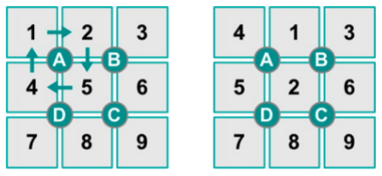
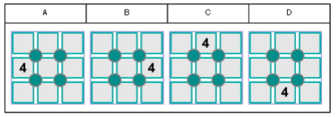
Zakretanje brojeva
U igri "Zakretanje ploče" može se promijeniti redoslijed brojeva. Na početku igre, brojevi su složeni redom od 1 do 9. Klikom na gumb A, B, C ili D brojevi promijene redoslijed tako da se zarotiraju za 90⁰ udesno.
Npr. ako se pritisne gumb A, redoslijed brojeva se promijeni na sljedeći način (br. 4 dolazi na poziciju broja 1, broj 1 ide na poziciju broja 2, broj 2 na poziciju broja 5, a broj 5 na poziciju broja 4):
Ako započnemo novu igru, te pritisnemo gumbe D, C, B, B - na kojoj će poziciji završiti broj 4?

Slide 41
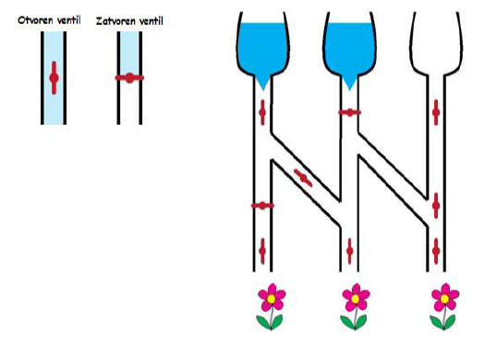
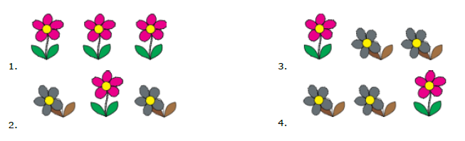
Zalijevanje
Koji cvijet će biti zaliven?

Slide 42
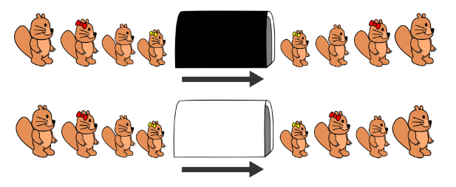
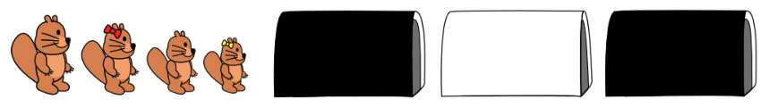
Zebra tunel
U Beaverlandu postoje dvije vrste tunela, kroz koje dabrovi prolaze jedan za drugim.
Ako dabrovi uđu u crni tunel, izlaze obrnutim redoslijedom. Ako uđu u bijeli tunel, zamijenit će se pozicija prvog i zadnjeg dabra.
Ako obitelj dabrova prođe kroz tri tunela, koji će biti njihov redoslijed kada izađu iz 3. tunela?

Slide 43
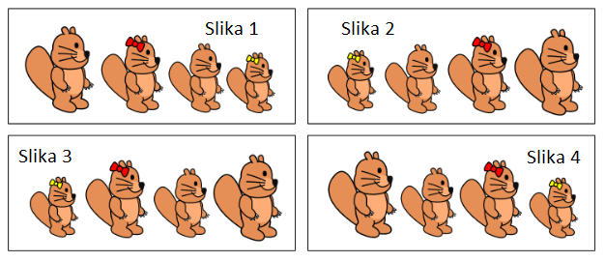
Mogući odgovori:

Slide 44
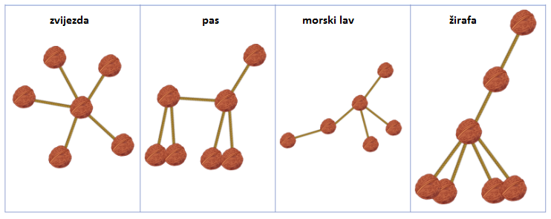
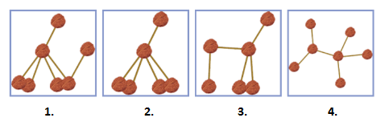
Životinje od oraha
Žarko se igra u šumi. Pravi životinje od oraha i čačkalica.
Njegova je sestra uspjela promijeniti izgled životinja bez uklanjanja čačkalica. Žarko je jako uzrujan jer je jako volio figuricu psa.
Koja se od sljedećih figura može ponovno pretvoriti u psa?

Slide 45


Dodatne informacije su na portalu ucitelji.hr http://www.ucitelji.hr/Naslovnica/Dabar.aspx

